Slide 1
操作系统专题实验COMP451005
贾晓琳、何晖
(xlinjia@xjtu.edu.cn/huihe@xjtu.edu.cn)
2022.10

Slide 2
操作系统专题实验
对象
  计算机01-06、物联网01
上机安排
  自带笔记本电脑
    安装实验所需的软件
相关资料下载
  http://gofile.me/56VYH/gCRa9iksw(有效期至2022年12月18日)
  Password：OS123456

Slide 3
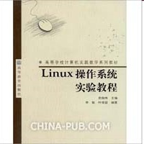

参考教材
李敏 叶保留
罗宇 陈燕晖 文艳军

Slide 4
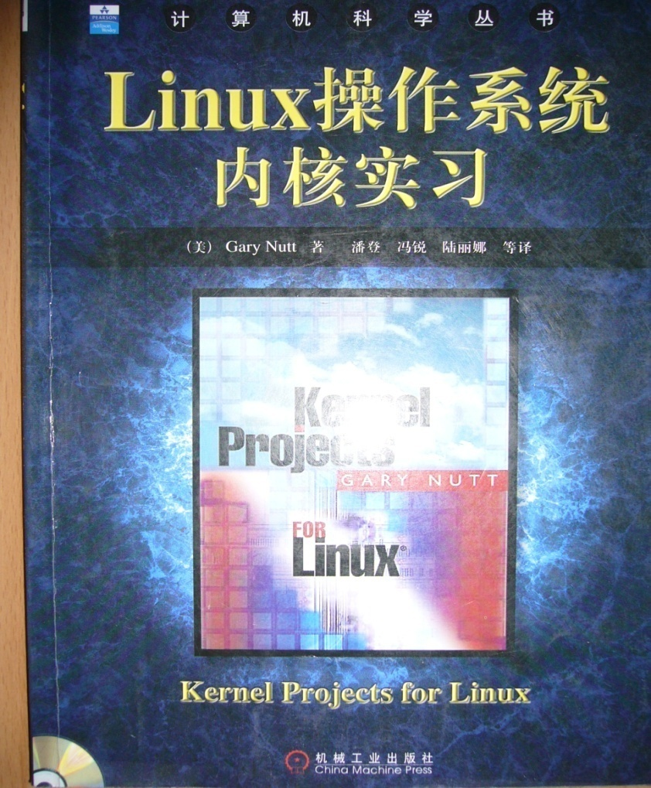
参考教材

Slide 5
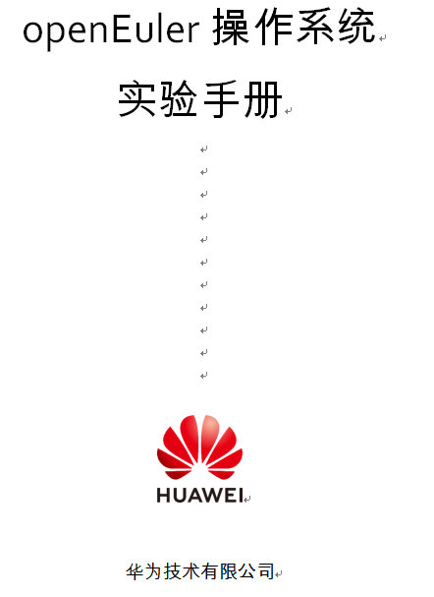
openEuler操作系统实验手册
ftp服务器下载
WORD文件

Slide 6
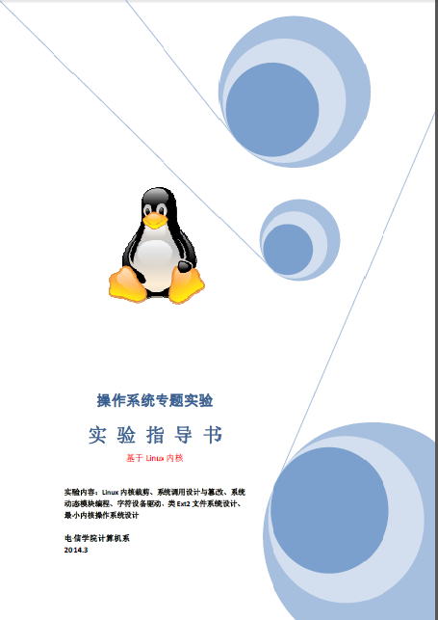
实验指导书
ftp服务器下载
PDF文件

Slide 7
参考资料
openEuler操作系统实验手册-华为云版
系统环境搭建与基本操作的熟悉-PC版
华为云环境搭建
操作系统进程内存实验指导书
操作系统专题实验指导书

Slide 8
软件源资料网址
iSulad: https://gitee.com/openeuler/iSulad
isula-build: https://gitee.com/openeuler/isula-build
ATune: https://gitee.com/openeuler/A-Tune
openEuler: https://gitee.com/openeuler
src-openEuler: https://gitee.com/src-openeuler
openEuler 官网：https://openeuler.org/zh/

Slide 9
学习资料网址
openEuler 博客：https://openeuler.org/zh/blog.html
知乎：https://www.zhihu.com/people/isrc

Slide 10
一、概述
计算机操作系统专题实验的目的是加强对操作系统原理的进一步理解，引导学生与操作系统内核交互以达到理解其原理、掌握操作系统的设计技术和设计技巧，提高其动手能力，进一步激发同学们的想象力和创造力。
本专题实验的整体架构基于Linux之上。针对所提出的问题，使用Linux环境下的C语言进行设计实现。通过本专题实验的完成，来学习理解操作系统的基本原理、内部机制和体系结构。
本专题实验的题目分为必做和选做，涉及熟悉基于Kunpeng架构弹性云服务器ECS上openEuler操作系统基本系统环境、进程通信与内存管理、动态模块系统编程、设备驱动程序、进程调度、虚拟存储及文件系统设计等。
除此之外，学生可根据自己的灵感与兴趣，结合Linux操作系统自选题目，对此将予以鼓励。
根据教学计划的安排，该专题实验总体要求32个计划学时，1个学分。

Slide 11
二、实验内容（题目、任务 ）
实验在两个环境下完成：
1，在华为云上搭建实验环境
在华为云上openEuler操作系统环境
本实验旨在熟悉基于Kunpeng架构弹性云服务器ECS上openEuler操作系统基本系统环境。通过运行shell命令查看系统信息以达到了解openEuler操作系统的目的。
进程相关编程实验，通过编写和运行简单的进程、线程相关程序，体会进程调度、进程间变量管理、进程调用其他程序、线程等方面在操作系统中的实际操作。
2，在本地虚拟机搭建实验环境
个人PC机上openEuler 或Linux操作系统，在此环境下完成： 进程通信与内存管理、文件系统、设备驱动

Slide 12
二、实验内容（题目、任务 ）
相关学习网址：
没用过 Linux，怎么运行程序 https://blog.csdn.net/m0_37806112/article/details/80755093
https://www.bilibili.com/video/BV1Sv411r7vd Vim和 GCC 的使用方法
https://www.cnblogs.com/qingergege/p/6601807.html exec 函数和 system 函数的用法与运行原理
https://blog.csdn.net/pang241/article/details/44343691 var 的地址概念
https://www.cnblogs.com/newlist/archive/2012/02/08/2342148.html
有关wait 函数的概念

Slide 13
二、实验内容（题目、任务 ）
任务1：华为云上openEuler操作系统环境
一、进程相关编程实验
a) 观察进程调度，了解进程调度的过程，了解孤儿进程和僵尸进程的区别是什么
b) 观察进程调度中的全局变量改变，输出父子进程共享变量地址了解物理地址与虚地址概念
c) 在子进程中调用system函数
d) 在子进程中调用exec族函数

Slide 14
二、实验内容（题目、任务 ）
任务1：华为云上openEuler操作系统环境
在此实验中完成：
（1）熟悉操作命令、编辑、编译、运行程序。完成操作系统原理课程教材P103作业 3.7 （采用图3-32所示的程序）的运行验证，多运行程序几次观察结果；去除wait后再观察结果并进行理论分析。
（2）扩展图3-32的程序：a) 添加一个全局变量并在父进程和子进程中对这个变量做不同操作，输出操作结果并解释，同时输出两种变量的地址观察并分析；b) 在return前增加对全局变量的操作并输出结果，观察并解释；c) 修改程序体会在子进程中调用system函数和在子进程中调用exec族函数执行自己写的一段程序，在此程序中输出进程PID进行比较并说明原因；

Slide 15
二、实验内容（题目、任务续 ）
任务1：华为云上openEuler操作系统环境
二、线程相关编程实验
创建两个线程运行后体会线程共享进程信息、线程对共享变量操作中同步与互斥的知识。
https://www.cnblogs.com/lakeone/p/3789117.html 获取线程 tid
1、在进程中给一变量赋初值并创建两个线程；
2、在两个线程中分别对此变量循环五千次以上做不同的操作并输出结果 ；
3、多运行几遍程序观察运行结果，如果发现每次运行结果不同，请解释原因并修改程序解决，考虑如何控制互斥和同步；
4、 将任务一中第一个实验调用system函数和调用exec族函数改成在线程中实现，观察运行结果输出进程PID与线程TID进行比较并说明原因。

Slide 16
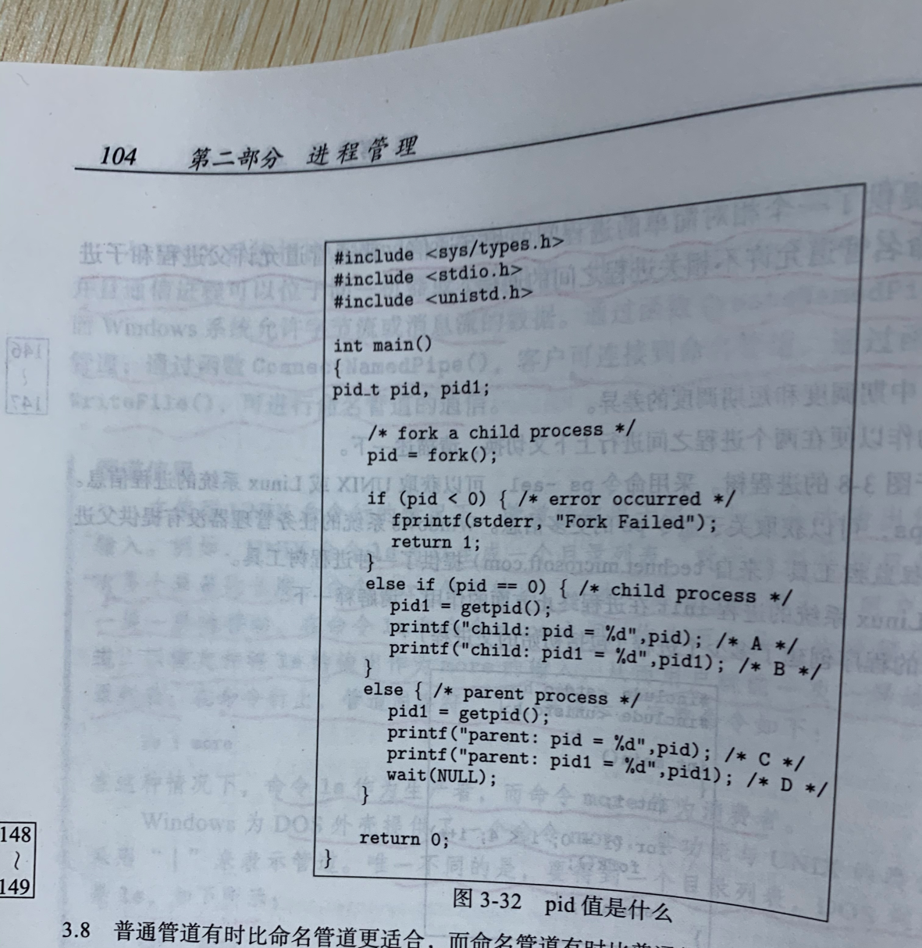
二、实验内容（题目、任务 ）续

Slide 17
二、实验内容（题目、任务 ）续
验收包括：README 、程序源码、程序运行及回答问题
README 书写要求：
1）实验过程关键步骤截图，包括关键程序运行界面、程序运行结果、出错界面等；
2）对问题和错误的解决方法，包括查询资料的名称、网上解决办法的网址等；
3）结合原理课所学内容对实验现象和结果的分析与思考。
请先给自己打一个自评分（满分20）

Slide 18
二、实验内容（题目、任务 ）续
验收内容
  基本要求：多次运行程序，观察输出顺序，解释现象，回答验收老师的问题。
  扩展要求：
    a) 定义全局变量，在父子进程分别操作，观察结果并解释现象
    b) 父子进程调用system函数和exec族函数执行自己写的一段程序运行不同程序
    c) 使用多线程完成上述操作

Slide 19
二、实验内容（题目、任务 ）续
任务2：个人PC机上openEuler或Linux操作系统
在此环境下完成两个实验：
（1） 进程通信与内存管理（必做）
    完成进程的软中断通信和管道通信；
    完成内存分配或置换算法；
    （2）（在以下五道题里任选一道题目）
  进程调度（选做一）
  虚拟存储（选做一）
  文件系统（选做一）
  设计一个最小操作系统内核，可参考实验指导书完成
  动态模块系统编程与字符设备驱动

Slide 20
二、实验内容（题目、任务 ）续
（2）续（在以下五道题里任选一道题目）
  进程调度（选做一）
    分析Linux 内核的调度程序
    将其进程调度算法改造为随机调度
  虚拟存储（选做一）
    分析研究虚拟存储的思想
    模拟虚拟存储（包括数据缓冲、交换文件）
  文件系统（选做一）
    分析EXT2文件的结构
    设计并实现一个基于文件空间（模拟磁盘空间）的多级虚拟文件系统
  设计一个最小操作系统内核，可参考实验指导书完成
    开发PC机或笔记本的基于USB盘的引导程序
    设计内核任务及其系统调用
  动态模块系统编程与字符设备驱动
    熟悉动态模块系统编程及加载方法、熟悉字符设备的运作机制
    编写一个字符设备驱动，并利用对字符设备的同步操作，设计实现一个聊天程序。可以有一个读，一个写进程共享该字符设备，进行聊天；也可以由多个读和多个写进程共享该字符设备，进行聊天

Slide 21
二、实验内容（题目、任务 ）续
  （3）自选题（加分）
  可根据自己对Linux的认识及其灵感，自选题目要有创意、有难度

Slide 22
三、实验运作方式
运作方式
  任务给定，设计实现，上机为主，限时完成
  集中上课，上机考勤，实验过程指导答疑
  一人一组，完成相关题目（课外可以任意讨论、交流，相互提高）
  为了便于联系，每班学委（或班长或其他同学）作为联系人，要求提供E_mail与电话（发邮件到
  xlinjia@xjtu.edu.cn，huihe@xjtu.edu.cn）

Slide 23
四、集中上课
集中上课2次
上课内容：
  实验任务布置、实验环境介绍
  进程通信与内存管理
  Linux系统编程
    动态模块编程
    字符设备驱动
  Ext2文件系统结构

Slide 24
五、考核与验收（1）
考核
  现场验收
  实验报告

Slide 25
五、考核与验收（2）
现场验收
  时间
    分期验收：题目完成后可随时验收，华为云实验最后验收截止时间第8周，进程通信与内存管理最后验收截止时间第11周，其余实验最后验收截止时间第13周
  验收方式与验收内容
    验收方式
      教师对每个学生的作品逐个进行验收，每人大约8—10分钟
    验收内容
      学生填写验收“20:2-2023第一学期操作系统专题实验验收表一、二、三.doc”，并对自己的完成情况进行自我考核，如实给出成绩
      打印验收表（3个），验收时提交
      验收时，每位学生对所完成的题目进行简要陈述并演示
      教师根据学生陈述和演示情况，随机提出问题，要求学生回答

Slide 26
六、实验进度安排
实验进度安排
  上课及上机安排详见“2020级操作系统专题实验上课（机）安排”
  实验过程中使用Readme随时记录实验过程中的截图、出现的问题，解决的办法及解决方法的来源，例如网址、参考资料名称等等，为实验报告的书写备份资料

Slide 27
七、专题实验环境
华为云通用服务器
虚拟机
  Vmware、VirtualBox或其它虚拟机(14.04或更高)
操作系统
  openEuler （ Linux4.19 内核）
编程语言
  C语言（标C）

Slide 28
openEuler和主流OS系的关系
Linux Kernel
openEuler与SuSE、Debian、RedHat的上游社区都是kernel社区www.kernel.org
openEuler社区发行LTS免费版本，使能OSV发展商业发行版，如麒麟软件、普华、中科软、万里开源等
openEuler是基于内核4.19版本，CentOS内核版本4.18
红帽
社区版
fedora
商用版
免费版
RHEL
CentOS
Debian
ubuntu
SuSE
商用版
SLES
免费版
OpenSuSE
openEuler
麒麟V10
社区免费版
openEuler
商用版
iSoft V5.1
EulixOS 1.0
Notes:
Debian
Ubuntu
深度Linux（deepin）
优麒麟（UbuntuKylin）（由中国CCN联合实验室支持和主导的开源项目）
起点操作系统（StartOS 原雨林木风OS）；
凝思磐石安全操作系统；
普华Linux（I-soft OS）；
SuSE
RedHat
RHEL
CentOS
中标麒麟（NeoKylin）；（银河麒麟与中标普华已在2010年12月16日宣布合并品牌）
思普操作系统；
红旗 linux（redflag linux） ^{[2]}
openEuler
OSV 版本号
麒麟软件 NeoKylin Server V10.0
普华 iSoft OS 5.1
中科院软件所 EulixOS 1.0
万里开源 TurboLinux Enterprise Server 15
湖南麒麟 3.3-6（openEuler）
北京红旗 7.5（ARM版）
统信软件 UOS 20 Server for ARM
中移苏研 BCLinux7.6
凝思 V6.0.90
ubuntu Ubuntu18.04.1
SUSE SuSE15.02
openEuler LTS openEuler 20.03 LTS

Slide 29
八、基础知识
熟悉Linux的基本使用
熟练使用C语言
熟悉计算机操作系统原理
熟悉MakeFile编程

Slide 30
九、提交内容
验收考核表
  验收依据、验收过程记录、成绩评定（详见：验收考核表）
专题实验报告
  内容
    报告封面、目录、题目、目的、内容、设计思想、算法描述或流程图、测试数据、程序运行初值、运行结果分析、体会与收获、源程序（加注释）等
  报告的书写
    报告书写必须规范，目录自动生成，具体格式见“2022-2023操作系统专题实验报告样式”
  报告形式
    电子稿（提交Word 和PDF文件）
    排版要求：正文：五号字、正文行距：1.5倍行距、程序行距：最小值 0 磅
  报告文件的命名规则
    班级-学号-姓名.pdf
    例：jsj01-2200500001-×××.PDF

Slide 31
十、成绩考核评定
成绩考核组成
    现场验收：80%
    实验报告：20%
现场验收成绩评定标准
    详见“操作系统专题实验验收要求”
成绩采用十一级等级制计分法（即A+，A，A-，B+，B，B-，C+，C，C-，D，F）
成绩评定主要考察其分析问题解决问题的能力
对于自选题目，有创意、有独到之处，视其具体情况，成绩将给予从优考虑
评分项目 | 评分比例
题目完成未有结果 | 视其情况不超过50%
按要求基本完成 | 60%——70%
按要求完成 | 70%——80%
按要求很好完成 | 80%——90%
按要求高质量完成或有创意 | 90%——100%

Slide 32
十一、题目分值
题 目 | 分值 | 备注
华为云上openEuler系统环境实验 | 20 | 现场验收
进程通信与内存分配 | 30
进程随机调度/模拟虚存/类EXT2文件系统/字符设备驱动/操作系统内核 | 30
专题实验报告 | 20

Slide 33
十二、实验报告提交时间
注意：
  实验报告的内容诚实撰写，要求原创，不得抄袭（雷同者将不计成绩）
  实验报告的提交截止时间2022年12月18日24时。
  报告上载到https://xjtucs.synology.me:2010/sharing/RGH0YlVnr，
  密码OS123456

Slide 34
Linux下的C程序设计
在Linux下进行C程序设计经过文本编辑、编译、链接、生成可执行文件并执行的过程。
Linux下的文本编辑器vim,gedit
Linux下的C编译器
  Linux自带了一整套完整的C开发工具。其中最主要的就是编译器gcc。
  Linux下的调试工具GDB

Slide 35
实验环境集成
下载实验课件及实验指导书
  http://gofile.me/56VYH/gCRa9iksw
  Passwd:OS123456
上传实验报告
  https://xjtucs.synology.me:2010/sharing/RGH0YlVnr
  Passwd:OS123456
  注：服务器将在2022年12月18日24时自动关闭，超时将无法提交实验报告。

Slide 36
实验环境集成
  一、 openEuler操作系统实验环境-华为云
  实验环境构建参考：
  华为云环境搭建实验指导文档；
  openEuler操作系统实验环境-华为云手册。

Slide 37
实验环境集成
  二、 openEuler操作系统实验环境-PC
  openEuler使用的命令风格和Linux系统是一样的，具体内容可以参考Linux命令。
  第一步：在PC上安装虚拟机软件VMware，VMware 虚拟软件在官方或第三方网站就可以下载
  第二步：在PC上安装openEuler，安装方法参考系统环境搭建与基本操作实验指导书。
  （1）下载open Euler（ https://openeuler.org/zh/ ）
  （2 ）打开Vmware Workstation,选择“创建新的虚拟机”
  （3） 进行自定义配置安装。注意：根据官网文档分配120G磁盘空间给虚拟机，为读写性能考虑选择将虚拟磁盘存储为单个文件
（4）完成名称设置，虚拟机自动安装系统。
（5）进入open Euler ，设置root密码。

